Slide 1
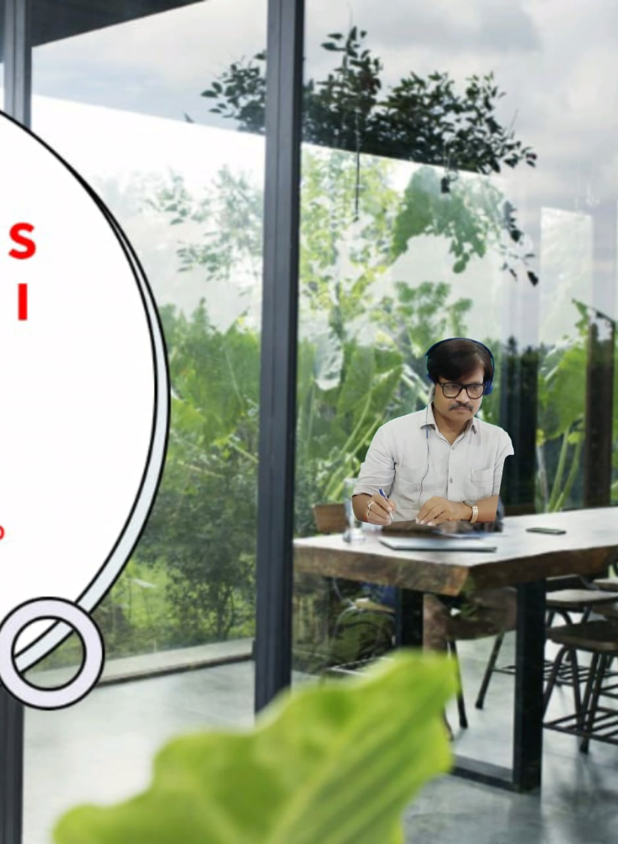
BUSINES
COMMUNICAT
ON
DR. ANIL PRATAP SINGH
HEAD,DEPTT.OF COM.
HARISH CHANDRA P.G. COLLEGE VARANASI
VIII PART

Slide 2
सकारात्मक व्यक्तिगत दृष्टिकोण का विकास
DEVELOPMENT OF POSITIVE PERSONAL ATTITUDE
सकारात्मक भावना व सोच व्यक्ति को सौभाग्य की दिशा की ओर अग्रसर करती है।जबकि नकारात्मक भावना उस दिशा की ओर ले जाती है जो दुर्भाग्य और गरीबी में मिलती है।नेपोलियन हिल
The positive emotion of thought from the side of the stream which carries one to fortune. The negative emotion from the side which carries one down to poverty. Napoleon hill
हमारी प्रथम और प्रधान आवश्यकता है सकारात्मक दृष्टिकोण। राम बजाज
Our first and main need is positive attitude. Ram bajaj
व्यक्ति को अपने भीतर सकारात्मक व्यक्तिगत दृष्टिकोण का विकास करना चाहिए। इसी से हम संप्रेषण क्रिया को प्रभावशाली बना सकते हैं ।सकारात्मक व्यक्तिगत दृष्टिकोण क्या है? इसे जानने के लिए सर्वप्रथम दृष्टिकोण को जानना आवश्यक है-
दृष्टिकोण ATTITUDES
मनुष्य स्वयं का भाग्य निर्माता है। रोज वह स्वयं के व्यवहार और विचार संपदा का संचय करता रहता है। कुछ ना कुछ वह सीखता रहता है और उसमें जोड़ता रहता है ।उसी में से व्यक्ति का सुख निकलता है ,साहस, प्रेरणा, प्रेम, भय व घृणा भी इसी में से निकलते हैं ।इसी के अनुसार हम जीते हैं, काम करते हैं, परिश्रम करते हैं और अच्छे व बुरे नैतिक मूल्यों पर ध्यान देते हैं। इसी में मन के आचरणों के चढ़ने उतरने की प्रक्रिया चलती है। जीने के साथ-साथ इस प्रक्रिया को भी देखते जाए तो नए आवरण रोके भी जा सकते हैं और पुराने आवरणों को हटाने का अवसर भी मिलता है। इसी से दृष्टि का स्पष्टीकरण बना रहता है जिसे हम दृष्टिकोण कहते हैं। दृष्टिकोण व्यक्ति के स्वभाव एवं व्यवहार को प्रभावित करने वाला महत्वपूर्ण घटक है। सामान्य बोलचाल की भाषा में दृष्टिकोण को विचारधारा अथवा नजरिया भी कहते हैं ।व्यक्ति कहीं भी कार्यरत हो उसकी सफलता का मुख्य आधार उसका दृष्टिकोण होता है, उसी से उसकी पहचान होती है। संगठन एवं संस्था की पहचान भी दृष्टिकोण से होती है ना कि भवन एवं साज सज्जा से।

Slide 3
दृष्टिकोण के प्रकार TYPES OF ATTITUDE
सकारात्मक दृष्टिकोण POSITIVE ATTITUDE
नकारात्मक दृष्टिकोण NEGATIVE ATTITUDE
सकारात्मक दृष्टिकोण POSITIVE ATTITUDE
सकारात्मक दृष्टिकोण से अभिप्राय यह है कि हम सभी कार्यों में यह सोचे कि हम इसे पूरा कर सकते हैं।हमेंशा आशावादी रहे, दृढ़ इच्छा शक्ति हो, उत्साह हो, कार्य के प्रति समर्पण हो, कठिन परिस्थितियों का सामना भी शांतिपूर्ण तरीके से करना आदि सकारात्मक दृष्टिकोण का परिचायक है। सकारात्मक दृष्टिकोण का आधार वसुधैव कुटुंबकम का सिद्धांत है ।सकारात्मक दृष्टिकोण वाले व्यक्ति का आधार देश, समाज ,परिवार, व स्वंय की प्रेम और जुड़ाव की भावना पर आधारित है। ऐसे व्यक्ति बाजार से अधिक व्यापार को संपदा से अधिक संस्कार को कीमतों से अधिक मूल्यों को धर्म से अधिक राष्ट्र को स्वंय से अधिक समाज को धन से अधिक इंसान को निराशा से अधिक आशा को पद से अधिक चरित्र को महत्त्व देते हैं|
नकारात्मक दृष्टिकोण NEGATIVE ATTITUDE
किसी भी कार्य के बारे में पहले ही यह सोच लेना कि यह कार्य मुझसे नहीं हो पाएगा नकारात्मक दृष्टिकोण का परिचायक है अर्थात व्यक्ति का निराशावादी होना, स्वयं पर आत्मविश्वास का ना हो ना ,दूसरों की कमियों को खोजना ,आलस्य करना, जीवन को उद्देश्य रहित बना लेना, नकारात्मक सोच की परिणति होती है ।मनुष्य का स्वभाव होता है कि वह गलती का दोष सदा दूसरों पर डालने की चेष्टा करता है और स्वयं को अच्छा वह दूसरों को बुरा बनाने का प्रयास करता रहता है यही नकारात्मक दृष्टिकोण है। नाकामयाबी का सारा दोष मां-बाप, गुरु ,दोस्त या पत्नी पर डालने का प्रयास करता है। यह सारे बहाने नकारात्मकता की परिभाषा में आते हैं ।यह नकारात्मक दृष्टिकोण भय व अपरिपक्वता के कारण पैदा होता है ।व्यर्थ चिंता व बोझों से दबा शरीर ही नकारात्मक सोच की ओर ले जाता है। संत रविदास THE BODY BURDEN WITH STRESS AND TENSION LEADS TOWORDS PESSIMISM. ST. RAVIDAS निराश संभव को असंभव बना देती है। जयशंकर प्रसाद PESSIMISM MAKES POSSIBLE, IMPOSSIBLE. JAISHANKAR PRASAD.

Slide 4
निष्पक्ष व न्याय पूर्ण दृष्टि से व्यक्ति का संपूर्ण चरित्र निर्माण दृष्टिकोण पर आधारित होता है। दृष्टिकोण का सकारात्मक अथवा नकारात्मक निर्माण प्राय: माहौल और परिस्थिति के अनुसार होता रहता है ।आज व्यक्ति का चरित्र इसलिए विकृत हो रहा है क्योंकि मानव समाज का दृष्टिकोण नकारात्मक हो गया है। अधिकांशत: ऐसा होता है कि आदर्श चरित्र ,आदर्श कामनाओं व श्रेष्ठताओं को संपादित करने के लिए जैसा मनोबल चाहिए वैसा हर मनुष्य में होता है पर वह अपना दृष्टिकोण नकारात्मक दिशा में निर्धारित कर देता है।
जीवन में आशा तथा निराशा धूप छांव के समान होती है। इमर्सन। IN LIFE, OPTIMISM AND PESSIMISM ARE LIKE SUN AND SHADE. IMERSON.
निराशा मूर्खता का परिणाम है। डिजरायली। PESSIMISM IS RESULT OF FOOLISHNESS .DISRAELY
संचार और दृष्टिकोण COMMUNICATION AND ATTITUDE
क्या नकारात्मक एवं सकारात्मक दृष्टिकोण संचार पर प्रभाव डालते हैं? हां अवश्य प्रभाव डालते हैं, नकारात्मक सोच वाला व्यक्ति जो ईर्ष्या, घृणा, हीन भावना ,भय, भ्रम आदि से भरा पड़ा है वह अपनी बात कहने में भी समस्याओं का सामना करता है और सुनने में भी। किंतु सकारात्मक सोच वाला व्यक्ति अपना संदेश स्पष्टता के साथ दे सकता है और दूसरों की बात को ध्यान पूर्वक सुन सकता है। अतः संचार क्रिया को प्रभावशाली बनाने के लिए समप्रेषक में सकारात्मक दृष्टिकोण का होना नितांत आवश्यक है। दृष्टिकोण और संप्रेषण दोनों अंतरसंबंधित एवं आत्मनिर्भर हैं ।जिस प्रकार संचार में व्यक्ति के दृष्टिकोण का प्रभाव संचार की विषय वस्तु एवं प्रस्तुति के ढंग पर पड़ता है उसी प्रकार संचार द्वारा व्यक्ति अपने दृष्टिकोण का विकास भी करता है। संचार में व्यक्ति को नवीन सूचनाओं का ज्ञान, घटनाओं की सही जानकारी संचार द्वारा ही व्यक्ति को प्राप्त होती है जो उसके दृष्टिकोण को प्रभावित करती है।

Slide 5
विद्यार्थियों के लिए FOR STUDENTS
विद्यार्थियों के लिए मैं इस अध्याय के माध्यम से यह कहना चाहता हूं कि वह अपने अंदर से नकारात्मक सोच को निकालने का प्रयास करें और सकारात्मक सोच का विकास अपने भीतर करें ।इससे उनके जीवन का अंधेरा मिटेगा और समाज में सर ऊंचा कर के जीने के काबिल बनेंगे ।कभी-कभी बुद्धिमान विद्यार्थी भी नकारात्मक सोच के कारण अत्यंत पीड़ा सहन करते हैं ।यदि वे अपनी आंतरिक शक्ति का विकास सकारात्मक सोच ला कर कर लें तो उन्हें जीवन में मुश्किलों का सामना करने का हल मिल जाएगा। नकारात्मक सोच क्यों विकसित होती है क्योंकि- आपके मन में भय है। आप हिम्मत नहीं जुटा पाते हैं ।आप तनावग्रस्त हैं। आपका ज्ञान अधूरा है। आपको पराया ज्ञान है।आप दोहरा जीवन जी रहे हैं। आपको अपने आप पर भरोसा नहीं है। आप दूसरों के अच्छे कार्यों की सराहना नहीं करते हैं। आप दूसरों में कमियां निकालते हैं। इनसे बचने के लिए-दूसरों की अच्छाइयों को अपनाएं ।स्वयं को पहचानिए। साहसी बनिए। मन की आवाज सुनिए। शांत होकर सोचिए। निर्विकार भाव रखिए। दूसरों की नकल मत करिए ।दूसरों के अच्छे कार्यों की सराहना करें ।स्वयं पर विश्वास करिए। हर रात का सवेरा होगा इस बात को मन में रखिए।ईश्वर पर विश्वास रखिए क्योंकि भगवान के घर देर है अंधेर नहीं। विद्यार्थियों को चाहिए कि वे ऐसा कुछ ना करें जो दूसरों को दुख पहुंचाता हो, ऐसा कोई विचार मन में ना लाएं जो दूसरों को हानि पहुंचाने वाला हो क्योंकि इससे आप में नकारात्मक सोच विकसित होगी जो अन्तत: आप के लिए ही घातक होगी।

Slide 6
अच्छा जीवन जीने के लिए कुछ महत्वपूर्ण बातें।
यदि आप ईमानदार नहीं बन सकते हो तो बेईमानी का प्रयास भी मत करो।
किसी के जीवन में उजाला नहीं ला सकते हो तो अंधेरा करने का प्रयास मत करो।
किसी के प्रति सही दृष्टिकोण नहीं रख सकते हो तो खराब भी मत रखो।
किसी की कामयाबी की कामना नहीं कर सकते हो तो ना कामयाबी की भी कामना मत करो।
किसी को हंसानहीं सकते हो तो उसे रुलाने का प्रयास भी मत करो।
किसी का उत्थान ना कर सको तो पतन का प्रयास भी ना करो।
किसी को रास्ता नहीं दिखा सकते हो तो रोशनी भी ना बंद करो।
किसी से नज़दीकियां नहीं चाहते हो तो दूरियों को तो मत बढ़ाओ।
किसी के लिए भगवान नहीं बन सकते हो तो कम से कम शैतान तो मत बनो।
किसी के लिए फूल ना बन सके तो कम से कम कांटा भी मत बनो।
किसी को गले नहीं लगा सकते तो उससे मुंह भी तो मत मोड़ो।
किसी को मित्र नहीं बना सकते तो कम से कम दुश्मन तो मत बनाओ।
किसी को इज्जत नहीं दे सकते हो तो उसे बेइज्जत करने का प्रयास तो मत करो।
किसी से मीठे बोल नहीं बोल सकते तो कड़वा बोलने का प्रयास मत करो।
सत्य नहीं बोल सकते हो तो झूठ भी बोलने का प्रयास मत करो।

Slide 7
दृष्टिकोण को निर्मित करने वाले घटक FACTORS OF ATTITUDE FORMATION
किसी भी व्यक्ति का दृष्टिकोण कैसा होगा सकारात्मक या नकारात्मक यह अचानक या एकाएक नहीं होता ।व्यक्ति का दृष्टिकोण कई घटकों से प्रभावित होता है। कोई भी व्यक्ति किसी दृष्टिकोण के साथ पैदा होता हो ऐसा नहीं है। दृष्टिकोण का निर्माण पैदा होने के बाद से प्रारंभ होता है और अनेक घटकों से निर्मित होता है। दृष्टिकोण को प्रभावित करने वाले घटक निम्न प्रकार है-
पारिवारिक परिवेश FAMILY ENVIRONMENT
बच्चा पैदा होने के बाद ज्यों -ज्यों बड़ा होता है तो वह अपने पारिवारिक परिवेश से सीखना प्रारंभ करता है ।जिस प्रकार से परिवार के सदस्य व माता-पिता व्यवहार करते हैं उसकी छाप बच्चे पर दिखाई देती है ।अतः व्यक्ति की जीवन शैली खान-पान रहन-सहन रुचि दृष्टिकोण यह सब पारिवारिक परिवेश से प्रभावित होता है।
शिक्षा EDUCATION
पारिवारिक परिवेश से निकलकर जब बच्चा शिक्षा ग्रहण करने को स्कूल जाता है तो वहां का वातावरण भी उसे प्रभावित करता है ।शिक्षा ग्रहण करने के दौरान व्यक्ति विवेकपूर्ण विचार एवं तार्किक वस्तुनिष्ठा ग्रहण करता है जो व्यक्ति के दृष्टिकोण को प्रभावित करता है।
समाज SOCIETY
व्यक्ति जब शिक्षा पूरी करके समाज में प्रवेश करता है तो वहां के माहौल का असर भी व्यक्ति पर पड़ता है अर्थात सामाजिक परिवेश भी व्यक्ति के दृष्टिकोण को प्रभावित करता है हम जिस समाज में उठते बैठते हैं जिनके साथ रहते हैं जहां कार्य करते हैं जहां निवास करते हैं इन सबका असर व्यक्ति के दृष्टिकोण पर पड़ता है।

Slide 8
अच्छा दृष्टिकोण बनाने के साधन
METHODS TO MAKE GOOD ATTITUDE
बचपन में दृष्टिकोण का जो प्रभाव हमारे ऊपर पड़ता है वह हमारी पूरी जिंदगी साथ रहता है। जिस तरह कुम्हार अपनी मिट्टी को स्वरूप गढ़ते वक्त ही आकार देता है ,हमें भी अपना अच्छा दृष्टिकोण बनाने के लिए जन्म से ही प्रयत्न करना चाहिए ।उसके लिए हमें चाहिए इच्छाशक्ति, अच्छी उसूलों का माहौल व संस्कार, अच्छी शिक्षा। इसके बाद भी अगर हम गलती से नकारात्मक या बुरा दृष्टिकोण अपना लेते हैं तो क्या हमेशा के लिए वह दृष्टिकोण बना रहेगा? शायद नहीं, व कभी-कभी बिल्कुल ही नहीं। उस नकारात्मक दृष्टिकोण को हम माहौल शिक्षा व प्रेरणा से बदल सकते हैं परंतु बदलना इतना आसान नहीं होगा जितना हम सोचते हैं। यह सब बातों की जिम्मेदारी किसकी है? इसका आसान उत्तर यही है कि हम स्वंय इसके जिम्मेदार हैं पर विडंबना यह है कि स्वयं को दोषी मानने के बजाय हम व्यक्ति और समाज को दोषी ठहराते हैं ।यह हमारे ऊपर है कि अपना दृष्टिकोण स्वंय निर्धारित करें ।अगर हम समझदार हैं तो हमें अपने व्यवहार और कामों की जिम्मेदारी स्वयं को मंजूर करनी होगी किसी और को नहीं करनी है ।बुरे ,गलत अथवा नकारात्मक दृष्टिकोण वाले लोग अपनी जिंदगी की नाकामयाबी के लिए देश को, अपने मां-बाप ,समाज, गुरु अथवा साथियों को दोषी ठहराते हैं स्वयं को दोषी नहीं मानते ।हमें मानना तो ऐसा चाहिए कि सारे दोष की जिम्मेदारी अपनी स्वयं की है ना किसी और की। बीते हुए कल को भूलकर वर्तमान में झांकते हुए इमानदारी मेहनत और अच्छाई के साथ आगे बढ़े तो हमारा नजरिया बदल सकता है जो अच्छा दृष्टिकोण बनाने का सरल साधन वा उपाय है।

Slide 9

THANKS
CC BY

